Slide 1
Подземная разработка пластовых месторождений

Slide 2
Подземная разработка пластовых месторождений
Основные этапы при добыче полезных ископаемых:
Вскрытие;
Подготовка;
Отработка;

Slide 3
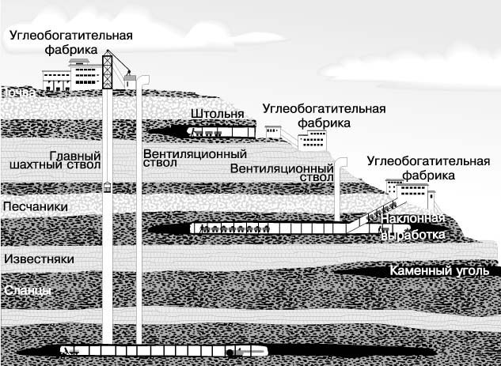
Подземная разработка пластовых месторождений
Вскрытие

Slide 4
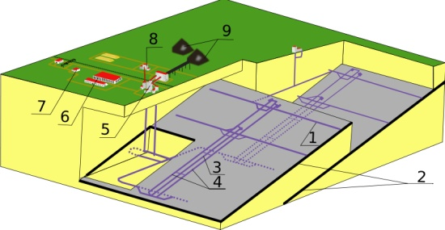
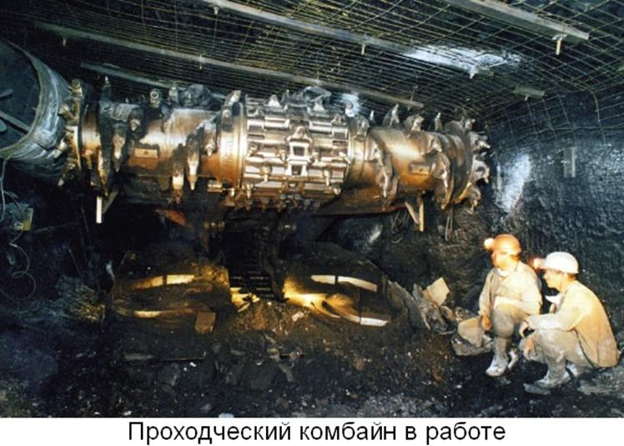
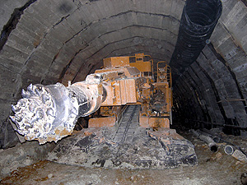
Подземная разработка пластовых месторождений
Подготовка

Slide 5
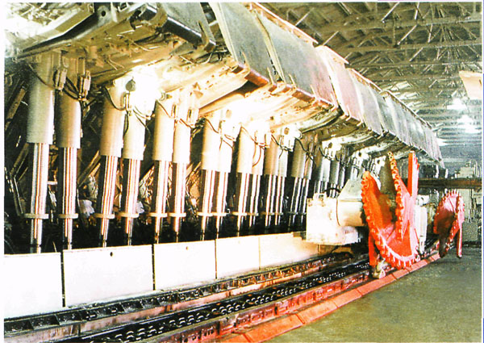
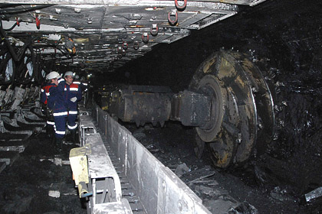
Подземная разработка пластовых месторождений
Отработка

Slide 6
Подземная разработка пластовых месторождений
Перечень рабочих профессий получаемых в процессе обучения:
Горнорабочий подземный
Машинист подземных установок
Горнорабочий очистного забоя
Проходчик
Машинист проходческого комплекса
Горномонтажник подземный
Электрослесарь подземный
Гидромониторщик

Slide 7
Подземная разработка пластовых месторождений
Перечень должностей занимаемых на шахте:
Директор
Главный инженер
Производственная служба
* Зам. директора по производству
* Начальник очистного участка
* Горный мастер
Техотдел
* Главный технолог
*Зав. горными работами
* Инженер техотдела
Служба подготовки производства
* Зам. главного инженера по проходке
* Начальник подготовительного участка
* Горный мастер

